Slide 1
Проектирование рейтингов
Семинар
«Актуальные вопросы проектирования и формирования рейтингов в образовании»
31 октября - 1 ноября 2012 года, г. Москва
Селиверстова Ирина Валериевна
Заместитель директора НП «Межрегиональной Ассоциации Мониторинга и Статистики Образования»

Slide 2
ОПРЕДЕЛЕНИЕ РЕЙТИНГА
Рейтинг (англ. rating) – классификация или ранжирование кого-либо или чего-либо, основывающееся на сравнительной оценке его качества, соответствия стандарту или достижений.
Оксфордский словарь
Рейтинг – классификация или упорядочивание объектов посредством присвоения им некоторого числового значения на основе оценки их свойств.
(из презентации В.А. Болотова)

Slide 3
РЕЙТИНГ (одно из возможных определений):
- это одна из форм представления результатов сравнительной оценки каких-либо объектов по значимым для потребителей рейтинга характеристикам.

Slide 4
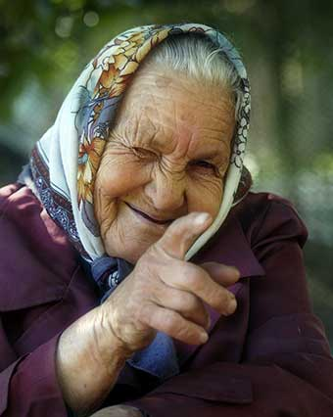
Рейтинги в нашей жизни
Рейтинг составленный профессионалами –
это лишь услуга по минимизации усилий потребителя
Notes:
О доверии к рейтингам

Slide 5
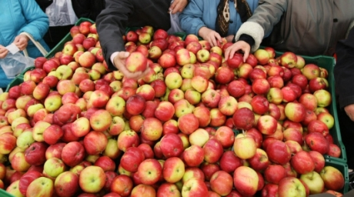
АДРЕСНОСТЬ РЕЙТИНГА
РЕЙТИНГ ЯБЛОК

Slide 6
Идрис Шах – «Слепые и слон»
Notes:
О доверии к рейтингам

Slide 7
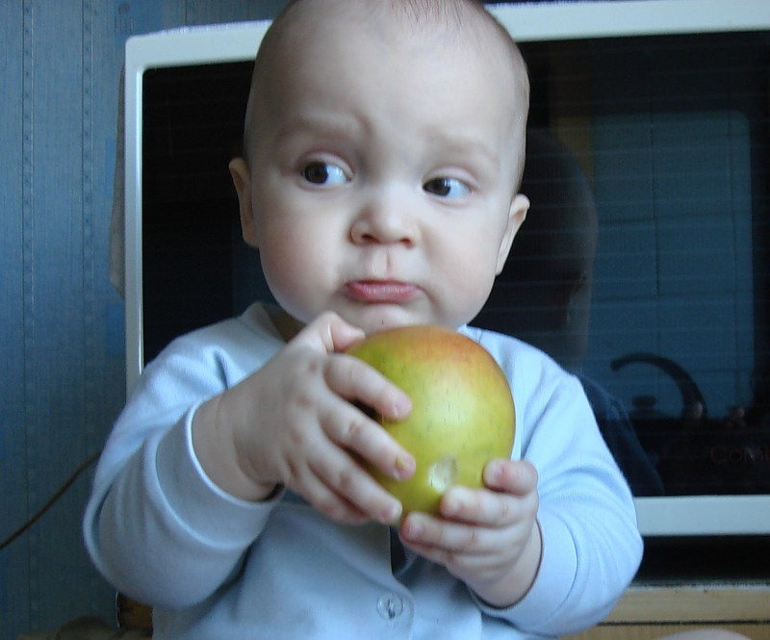
АДРЕСНОСТЬ РЕЙТИНГА
РЕЙТИНГ ЯБЛОК
ДЛЯ ДЕТЕЙ
ДЛЯ ТОРГОВЫХ ПРЕДПРИЯТИЙ
ДЛЯ КУЛИНАРОВ
ДЛЯ ФЛОРИСТОВ
ДЛЯ СЕЛЕКЦИОНЕРОВ

Slide 8
АДРЕСНОСТЬ РЕЙТИНГА
NB! Чем более адресный рейтинг, чем более точно он описывает /учитывает запросы потребителя, там больше доверия к рейтингу и его составителям испытывают

Slide 9
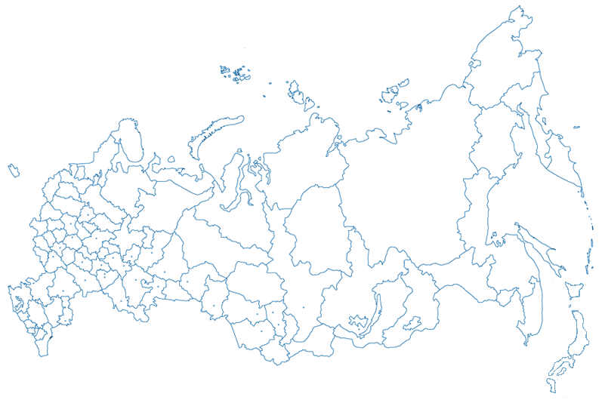
УЧЕТ КОНТЕКСТА ПРИ СОСТАВЛЕНИИ РЕЙТИНГА
Индекс бюджетных расходов
Прожиточный минимум
Стоимость потребительской корзины и др.

Slide 10
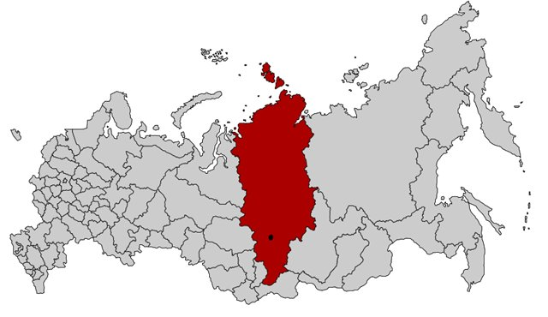
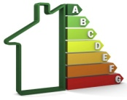
УЧЕТ КОНТЕКСТА ПРИ СОСТАВЛЕНИИ РЕЙТИНГА
Индекс бюджетных расходов
Прожиточный минимум
Стоимость потребительской корзины и др.

Slide 11
ДОМИНАНТА ОТДЕЛЬНЫХ ПРИЗНАКОВ ЗНАЧИМЫХ ДЛЯ ПОТРЕБИТЕЛЕЙ
наличие сети
работа с разными финансовыми системами
удобство расположения
наличие дистанционных услуг
Низкие проценты по кредитам
НАДЕЖНОСТЬ!
Notes:
О доверии к рейтингам

Slide 12
От описаний к цифрам
Визуальные качества (красота) | Доля красного цвета Гладкость поверхности Соответствие идеальной форме
Вкус | Доля сахара
Размер | Объем Вес

Slide 13
ИСТОЧНИКИ ИНФОРМАЦИИ
Государственная статистика
Ведомственная статистика
Данные внешних оценок
Данные мониторингов
Данные социологических исследований
Экспертные оценки

Slide 14
МОДЕЛИРОВАНИЕ РЕЙТИНГА
УНИВЕРСАЛЬНОЙ МОДЕЛИ
РЕЙТИНГА НЕТ!
Выбор модели зависит от:
Цели рейтинга
Специфики запроса адресата
Наличия исходных данных
Особенностей расчета
и т.д.
Корректировка модели
Расчет

Slide 15
РАСЧЕТ РЕЙТИНГА
Не царское это дело
– гвозди забивать!

Slide 16
ИНТЕРПРЕТАЦИЯ и ПРЕДСТАВЛЕНИЕ РЕЙТИНГА
Составление рейтинга
– это только первый шаг!
Анализ и интерпретация
Форма визуализации
Методы представления
Программа представления
Описание рисков и предотвращение негативных последствий

Slide 17
Что осталось «за кадром»?
Разработка индикаторов и их весов.
Требования предъявляемые к первичным показателям и расчетным индикаторам
Специфика сбора, проверки и обработки данных
Обеспечение корректности сравнения
Манипуляции при расчетах
Способы учета контекста
И т.д.

Slide 18
СПАСИБО ЗА ВНИМАНИЕ!
rtc.imerae@gmail.com
WWW.RTC-EDU.RU

